Slide 1






Od klienta API
do testów automatycznych
Wygodny klient REST API
Narzędzie projektowania API
Testy automatyczne API
Współpraca i dokumentacja

Slide 2





AGENDA
Kolekcje: znaczenie, tworzenie i uruchamianie
Zmienne
Rodzaje zmiennych i sposoby ich tworzenia
Przykłady użycia zmiennych
Zmienne dynamiczne
Praca z wieloma środowiskami
Testy API
Zalety Postmana jako narzędzia do testów
Przykłady asercji
Debugowanie w konsoli
Uruchamianie testów przy pomocy CLI
Data Drive Testing z plików JSON
Zdalne uruchamianie testów
Integracja z Jenkinsem
Graficzna prezentacja danych
Serwery mock
Dokumentacja
Workspace i współdzielenie kolekcji

Slide 3
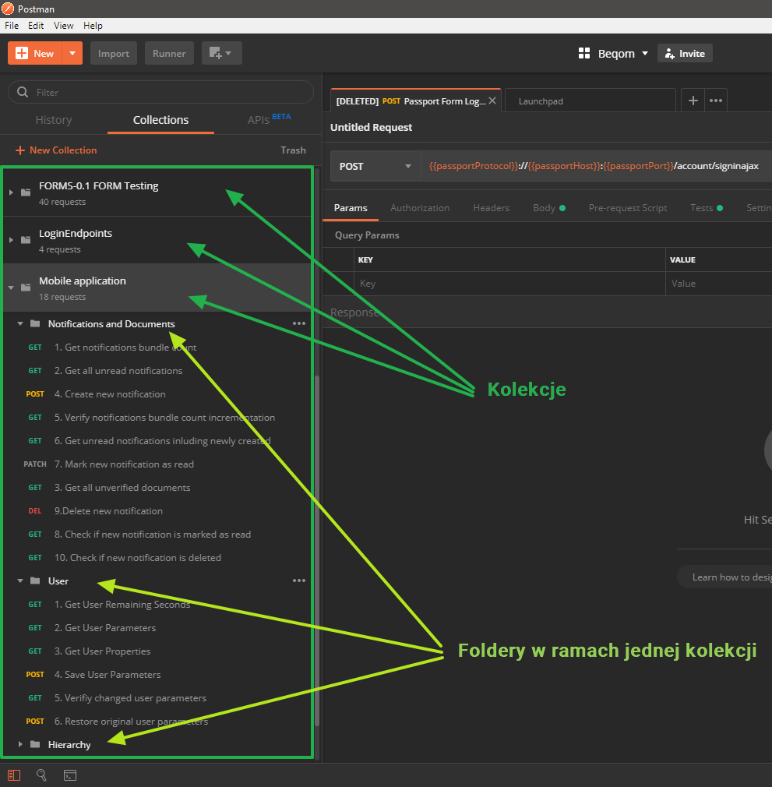
KOLEKCJE
Po co tworzyć kolekcje?
Kolekcje pozwalają organizować żądania w grupy i podgrupy przy pomocy folderów. Zapobiega to konieczności przeszukiwania często używanych żądań w historii.
Dodawanie opisów do żądań, folderów i kolekcji pozwala na stworzenie przejrzystej dokumentacji naszego API na podstawie zawartości kolekcji.
Zgrupowane żądania mogą zostać oskryptowane i uruchomione sekwencyjnie w celu przeprowadzenia testów automatycznych API.
Dzięki skryptom dane mogą być przekazywane pomiędzy żądaniami z danej kolekcji, co pozwala na budowanie sekwencji żądań zgodnej z rzeczywistym wykorzystaniem API.

Slide 4
PRZESTRZENIE ROBOCZE
Co to jest przestrzeń robocza?
Przestrzeń robocza w Postmanie grupuje w jeden widok takie elementy jak kolekcje, środowiska, moki i monitoringi. Będąc zalogowanym na swoje konto postmanowe możemy tworzyć niezależne przestrzenie, co pozwala nam całkowicie odseparować wszystkie elementy wykorzystywane w postmanie dla danego projektu.
Rodzaje przestrzeni roboczych
Osobista
Zespołowa (zasadniczo płatna)
Osobista przestrzeń robocza jest w pełni darmowa i funkcjonalna. Nie ma ograniczeń ilości tworzonych przestrzeni, ani elementów, które przestrzeń może zawierać.
Zespołowa przestrzeń robocza pozwala dodatkowo na współdzielenie kolekcji pomiędzy różnych użytkowników. Wszelkie zmiany dokonywane w takiej współdzielonej kolekcji są automatycznie synchronizowane.

Slide 5
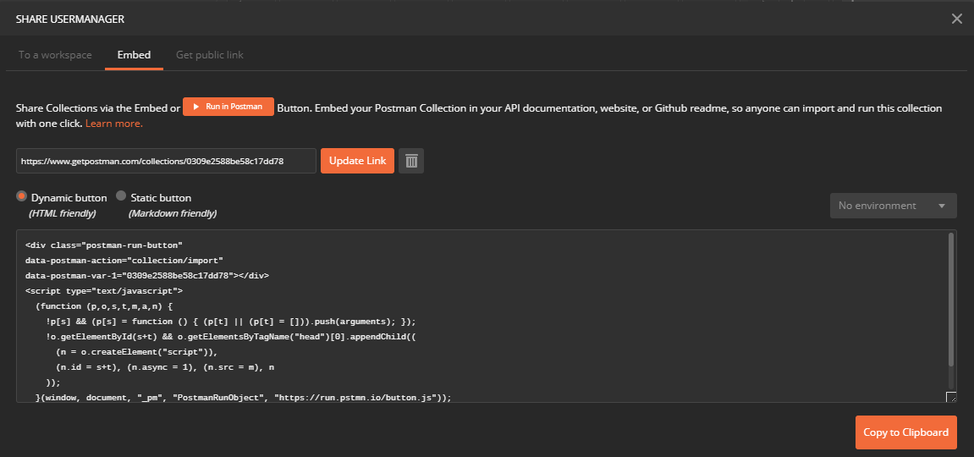
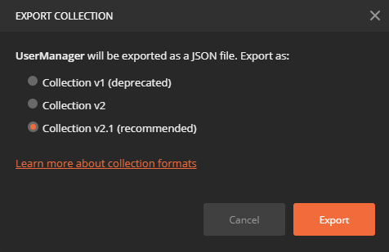
WSPÓŁDZIELENIE KOLEKCJI
Sposoby współdzielenia kolekcji
Współdzielenie kolekcji pomiędzy obszarami roboczymi
Osadzanie na stronie przycisku „Run in Postman”
Wygenerowanie publicznego linku
Eksport do pliku JSON
Notes:
Kliknięcie przycisku "Run in Postman" po osadzeniu go na stronie, powoduje uruchomienie aplikacji Postmana i wczytanie kolekcji udostępnionej przez ten przycisk.

Slide 6
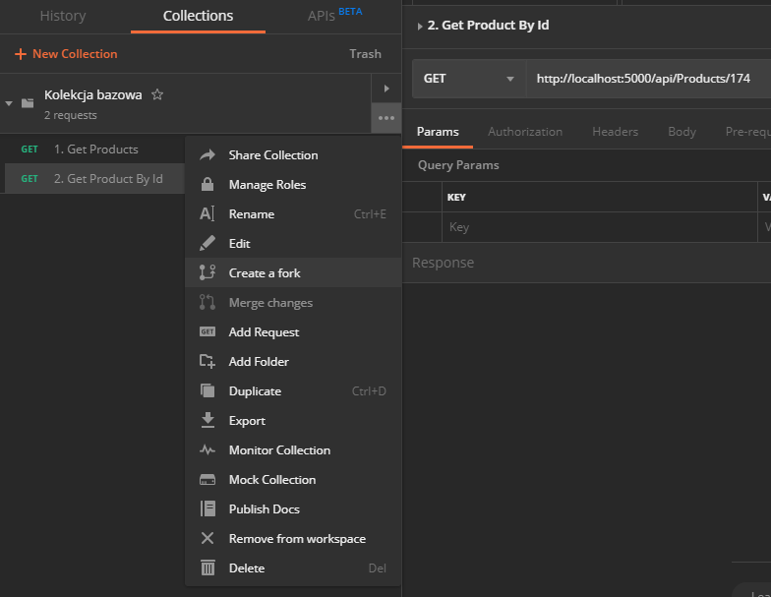
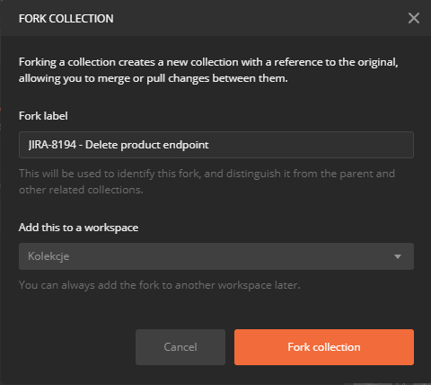
KONTROLA WERSJI KOLEKCJI
Krok 1: Utworzenie forka wybranej kolekcji
Notes:
Kliknięcie przycisku "Run in Postman" po osadzeniu go na stronie, powoduje uruchomienie aplikacji Postmana i wczytanie kolekcji udostępnionej przez ten przycisk.

Slide 7
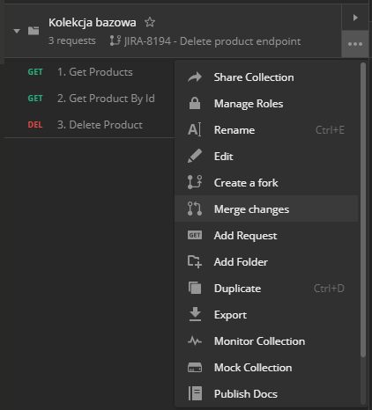
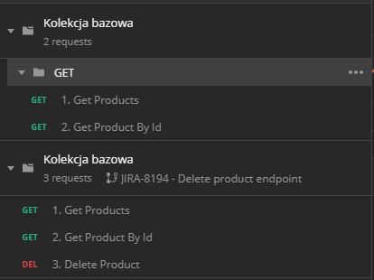
KONTROLA WERSJI KOLEKCJI
Krok 2: Wprowadzenie zmian w nowej kolekcji oraz opcjonalnie w kolekcji bazowej
Krok 3: Wywołanie operacji „Merge changes” na sforkowanej kolekcji.
W kolekcji bazowej żądania przeniesiono do folderu. W sforkowanej kolekcji dodano nowe żądania, stare zaś pozostawiono bez zmian.
Notes:
Kliknięcie przycisku "Run in Postman" po osadzeniu go na stronie, powoduje uruchomienie aplikacji Postmana i wczytanie kolekcji udostępnionej przez ten przycisk.

Slide 8
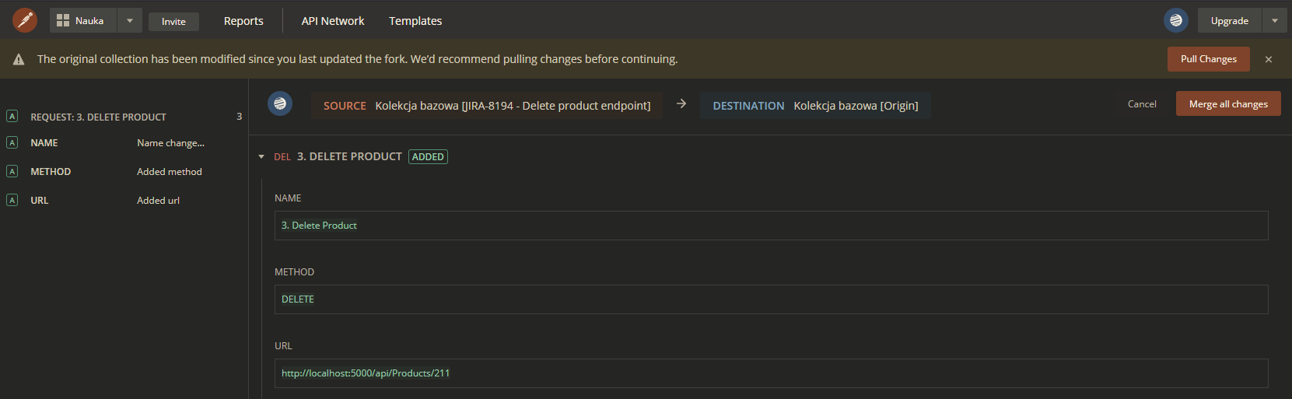
KONTROLA WERSJI KOLEKCJI
Krok 4: Zarządzanie konfliktami i potwierdzenie zmian
Wykrywanie zmian w obu kolekcjach oraz mergowanie zmian wykonywane jest półautomatycznie w kliencie webowym.
Notes:
Kliknięcie przycisku "Run in Postman" po osadzeniu go na stronie, powoduje uruchomienie aplikacji Postmana i wczytanie kolekcji udostępnionej przez ten przycisk.

Slide 9
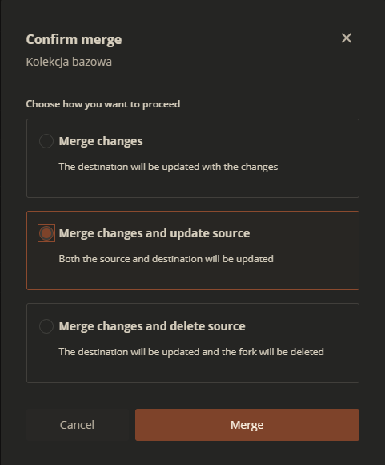
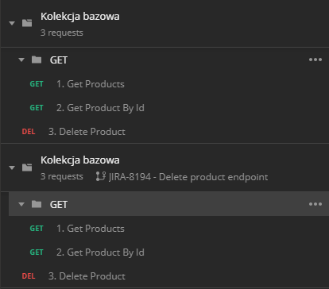
KONTROLA WERSJI KOLEKCJI
Krok 5A: W przypadku zmian w obu kolekcjach mamy możliwość wyboru sposobu mergowania
W przypadku zmian w obu kolekcjach, ale bez konfliktów, klient webowy automatycznie sugeruje nam pobranie zmian z kolekcji oryginalnej do forka, a dopiero po wykonaniu te operacji przeprowadzenie merge’a kolekcji forkowej do oryginalnej. Samo mergowanie można dokonać na trzy różne sposoby.
Notes:
Kliknięcie przycisku "Run in Postman" po osadzeniu go na stronie, powoduje uruchomienie aplikacji Postmana i wczytanie kolekcji udostępnionej przez ten przycisk.

Slide 10
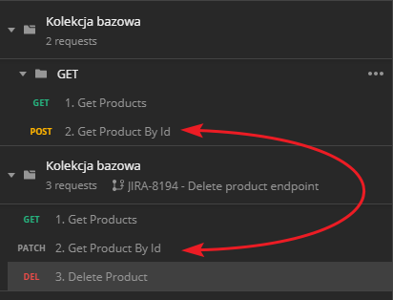
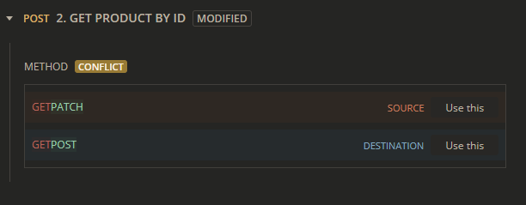
KONTROLA WERSJI KOLEKCJI
Krok 5B: Zarządzanie konfliktami
W przypadku zaistnienia konfliktów Postman prosi nas o wskazanie wersji, której chcemy użyć.
Notes:
Kliknięcie przycisku "Run in Postman" po osadzeniu go na stronie, powoduje uruchomienie aplikacji Postmana i wczytanie kolekcji udostępnionej przez ten przycisk.

